Slide 1



全国主要城市天气
厦门
2016年7月12 星期二
当前天气实况
北京
哈尔滨
长春
沈阳
天津
呼和浩特
长沙
杭州
南昌
合肥
大雨转阵雨
今日天气：30 ~ 26℃
实时：27℃
PM2.5：21
微风
空气质量：优
济南
海南
福州
银川
上海
广州
桂林
郑州
乌鲁木齐
成都
输入城/县名以搜索
周三
周四
周五
阴转多云
多云
多云
微风
微风
微风
30 ~ 26℃
33 ~ 26℃
34 ~ 27℃

Slide 2






生活指数
穿衣指数：热
运动指数：较不宜
天气热，建议着短裙、短裤、短薄外套、T恤等夏季服装。
有较强降水，建议您选择在室内进行健身休闲运动。
洗车指数：不宜
紫外线强度：弱
不宜洗车，未来24小时内有雨，如果在此期间洗车，雨水和路上的泥水可能会再次弄脏您的爱车。
紫外线强度较弱，建议出门前涂擦SPF在12-15之间、PA+的防晒护肤品。
旅游指数：较不宜
感冒指数：少发
天气稍热，风力不大，但有有较强降水，会给您的出行产生很多麻烦，建议您最好还是多选择在室内活动吧！
各项气象条件适宜，发生感冒机率较低。但请避免长期处于空调房间中，以防感冒。

Slide 3
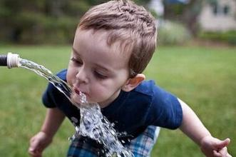
生活小贴士
人离开食物可以活七天，而离开水却只可以活三天，水是生命之源，世间万物都离不开水，喝水成为我们每个人每天必须做的事情，由此可以看出来水对于我们来说的重要性，可是你知道吗？其实每个人每天喝水的时间也是有讲究的。
第一杯水：上午八点钟
第二杯水：上午九点钟
第三杯水：中午十一点半
第四杯水：下午一点半
第五杯水：下午三点半
第六杯水:下午五点半
第七杯水：傍晚七点钟
第八杯水：晚上八点十五分

Slide 4
天气知识知多少
Bootstrap轮播插件

Slide 5
天气预报视频
Video

